Slide 1
Road Lane Detection
Metode HSV + Contour

Slide 2
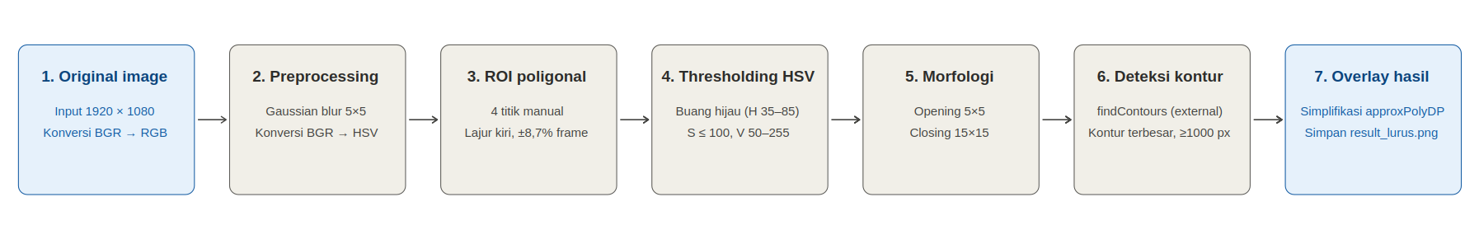

Slide 3
PARAMETER
v_min | 50
v_max | 255
s_max | 100
ROI Points | 450, 1010
 | 1410, 1010
 | 970, 635
 | 970, 635

Slide 4
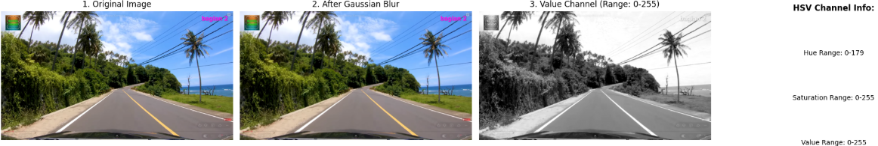
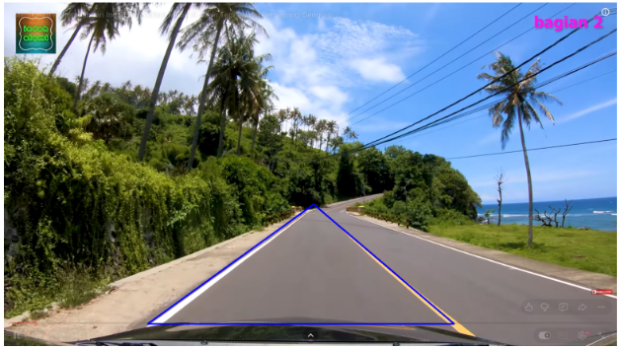
Input Image
Preprocessing
Region Of Interest

Slide 5
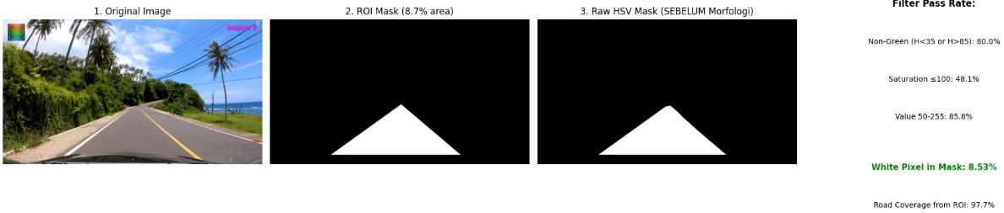
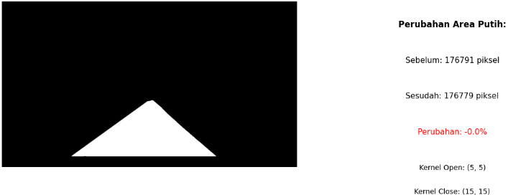
Tresholding HSV
Morphological Operations

Slide 6
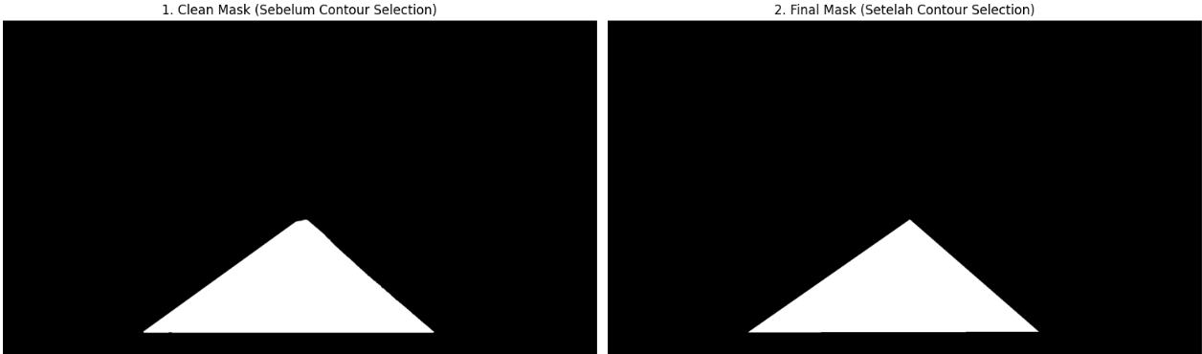

Contour Detection

Slide 7
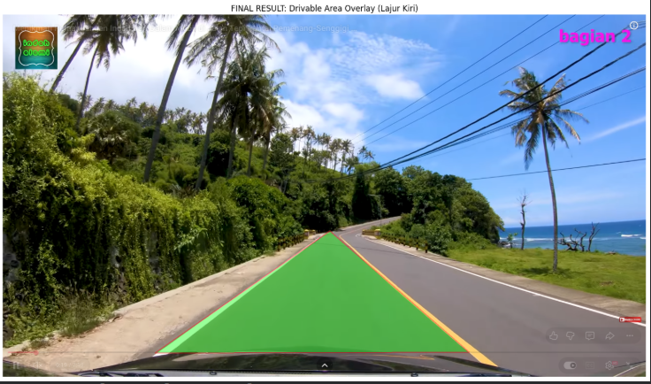
Overlay Result

Slide 8
Temuan Keterbatasan
Ambiguitas Warna: Terdapat overlap nilai HSV antara aspal jalan dan beton trotoar, terutama pada kondisi pencahayaan tertentu (bayangan/silau)."
Keterbatasan Segmentasi Warna: Metode yang digunakan tidak memiliki kemampuan semantik untuk membedakan 'lajur sendiri' dengan 'lajur lawan' karena keduanya memiliki tekstur dan warna aspal yang identik
Ketergantungan pada ROI: Akurasi deteksi sangat bergantung pada penentuan ROI statis. ROI yang terlalu sempit menyebabkan hilangnya deteksi saat tikungan, sedangkan ROI yang lebar menyebabkan false positive ke lajur lawan/trotoar

Slide 9
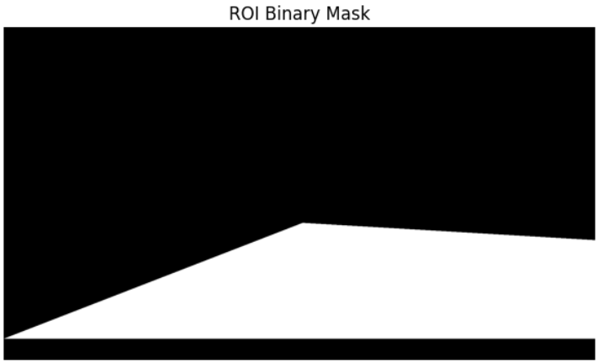
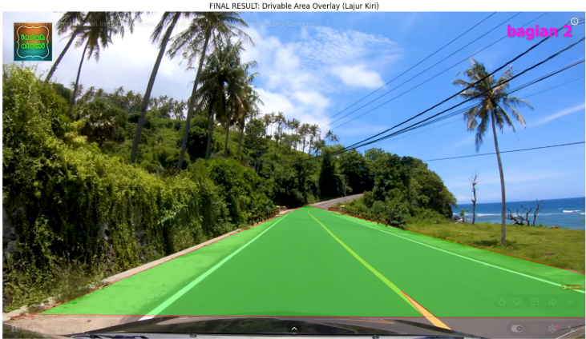
Temuan Keterbatasan

Slide 10
Kesimpulan
Aspek | Status | Catatan
Segementasi aspal | Berhasil | HSV bisa bedakan aspal vs rumput
Pemisahan Lajur | Terbatas | Sangat membutuhkan peran ROI
Trotoar Tidak Terdeteksi | Belum Sempurna | Masih false positive jika warna mirip

Slide 11
Rencana Kedepan
Perbaiki Batas Lajur
Tambah Deteksi Garis Marka (Hough Line)
Target: Overlay tidak tembus lajur lawan meskipun ROI lebar
Optimasi Parameter HSV
Threshold Otomatis Berdasarkan Kecerahan Gambar
Target: Satu kode bisa untuk gambar cerah & mendung tanpa ubah parameter

